Slide 1
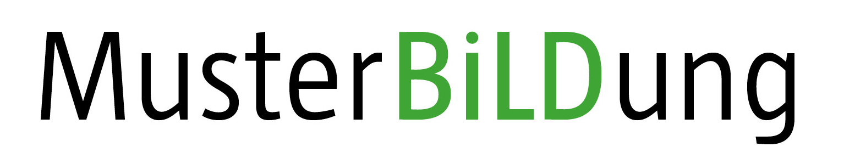

Folien zur Durchführung der Weiterbildung
Hinweis für die Kursleitung: Der vorliegende Foliensatz ist unvollständig und zur eigenen Bearbeitung & Ergänzung gedacht.
Er enthält Folien zum Theorieinput des Moduls 2.
Viel Freude & Erfolg beim Umsetzen Ihrer eigenen Weiterbildung!
Notes:
Hinweis für die Kursleitung

Slide 2
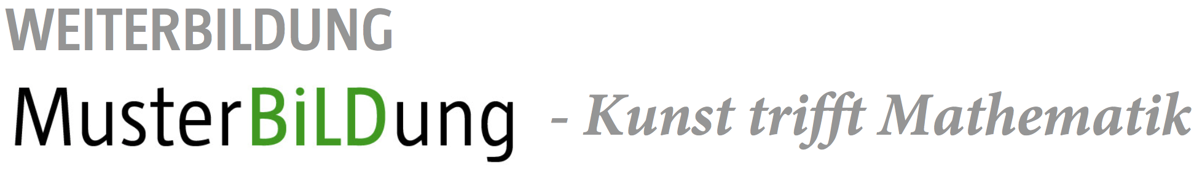
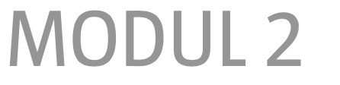
Notes:
Begrüssungsfolie

Slide 3
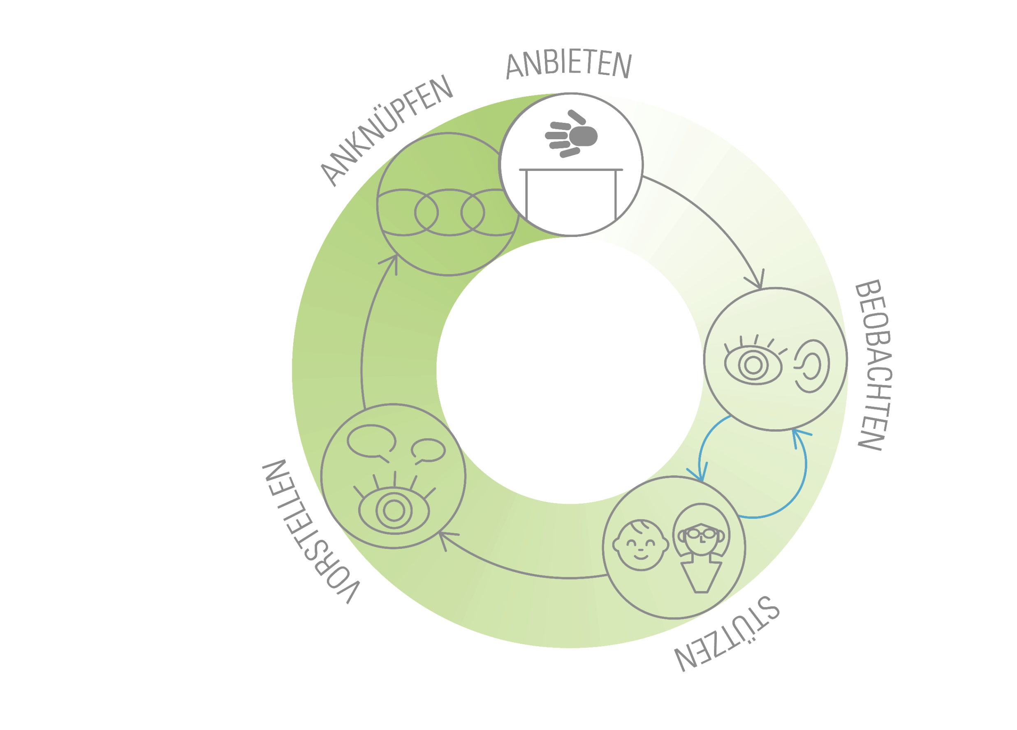
Das 5-Phasen-Modell der transversalen Lernbegleitung in materialbasierten Settings
Darstellung in Anlehnung an Streit 2015, Grafik Projekt KuMa: C. Erdös 2019
Notes:
Transversale Lernbegleitung am 5-Phasen-Modell
Dieser Input zur transversalen Lernbegleitung soll aufzeigen, wo sich das «Transversale» in den einzelnen Phasen des 5-Phasen-Modells genau zeigt.
> Vgl. Fachtext Transversales Unterrichten im Zyklus 1

Slide 4
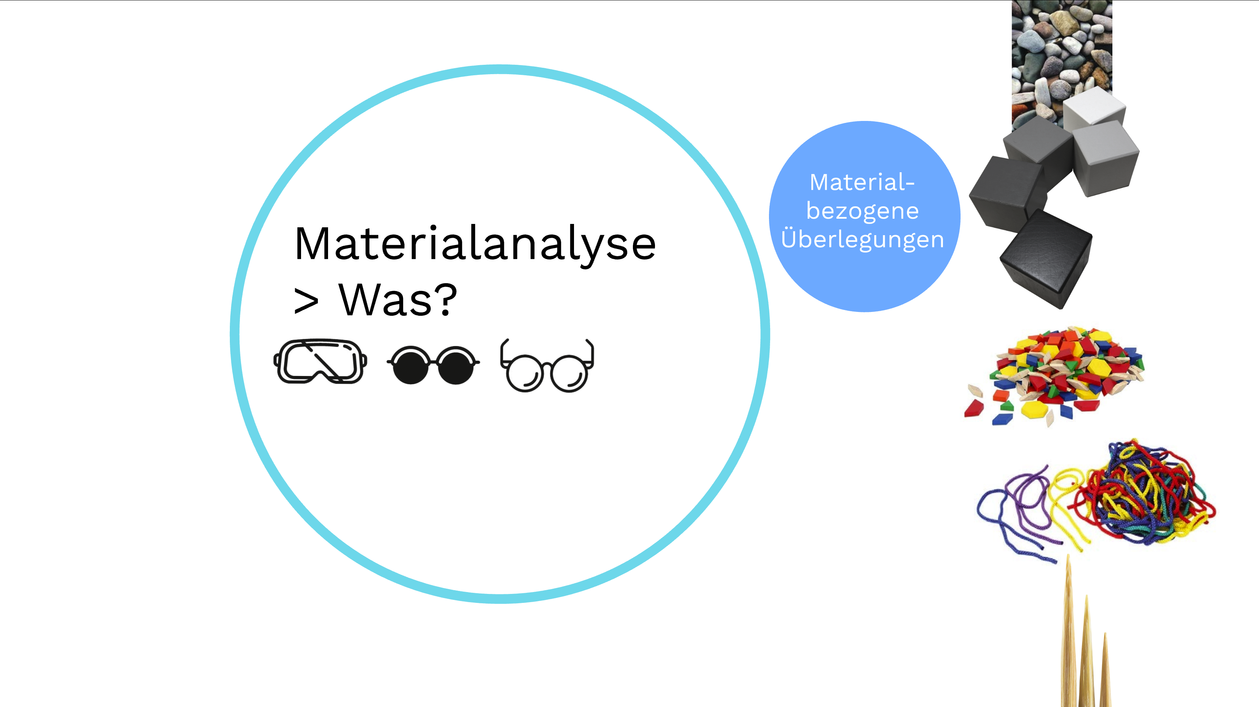
Notes:
An den Folien sollen sich jeweils folgende Punkte zeigen:
Die LP bereitet den Unterricht vor, indem sie materialbezogene und organisationale Überlegungen zum Potenzial des Materials aus der Perspektive der unterschiedlichen Fachbereiche und im Hinblick auf die Verbindung der Fachbereiche anstellt.

Slide 5
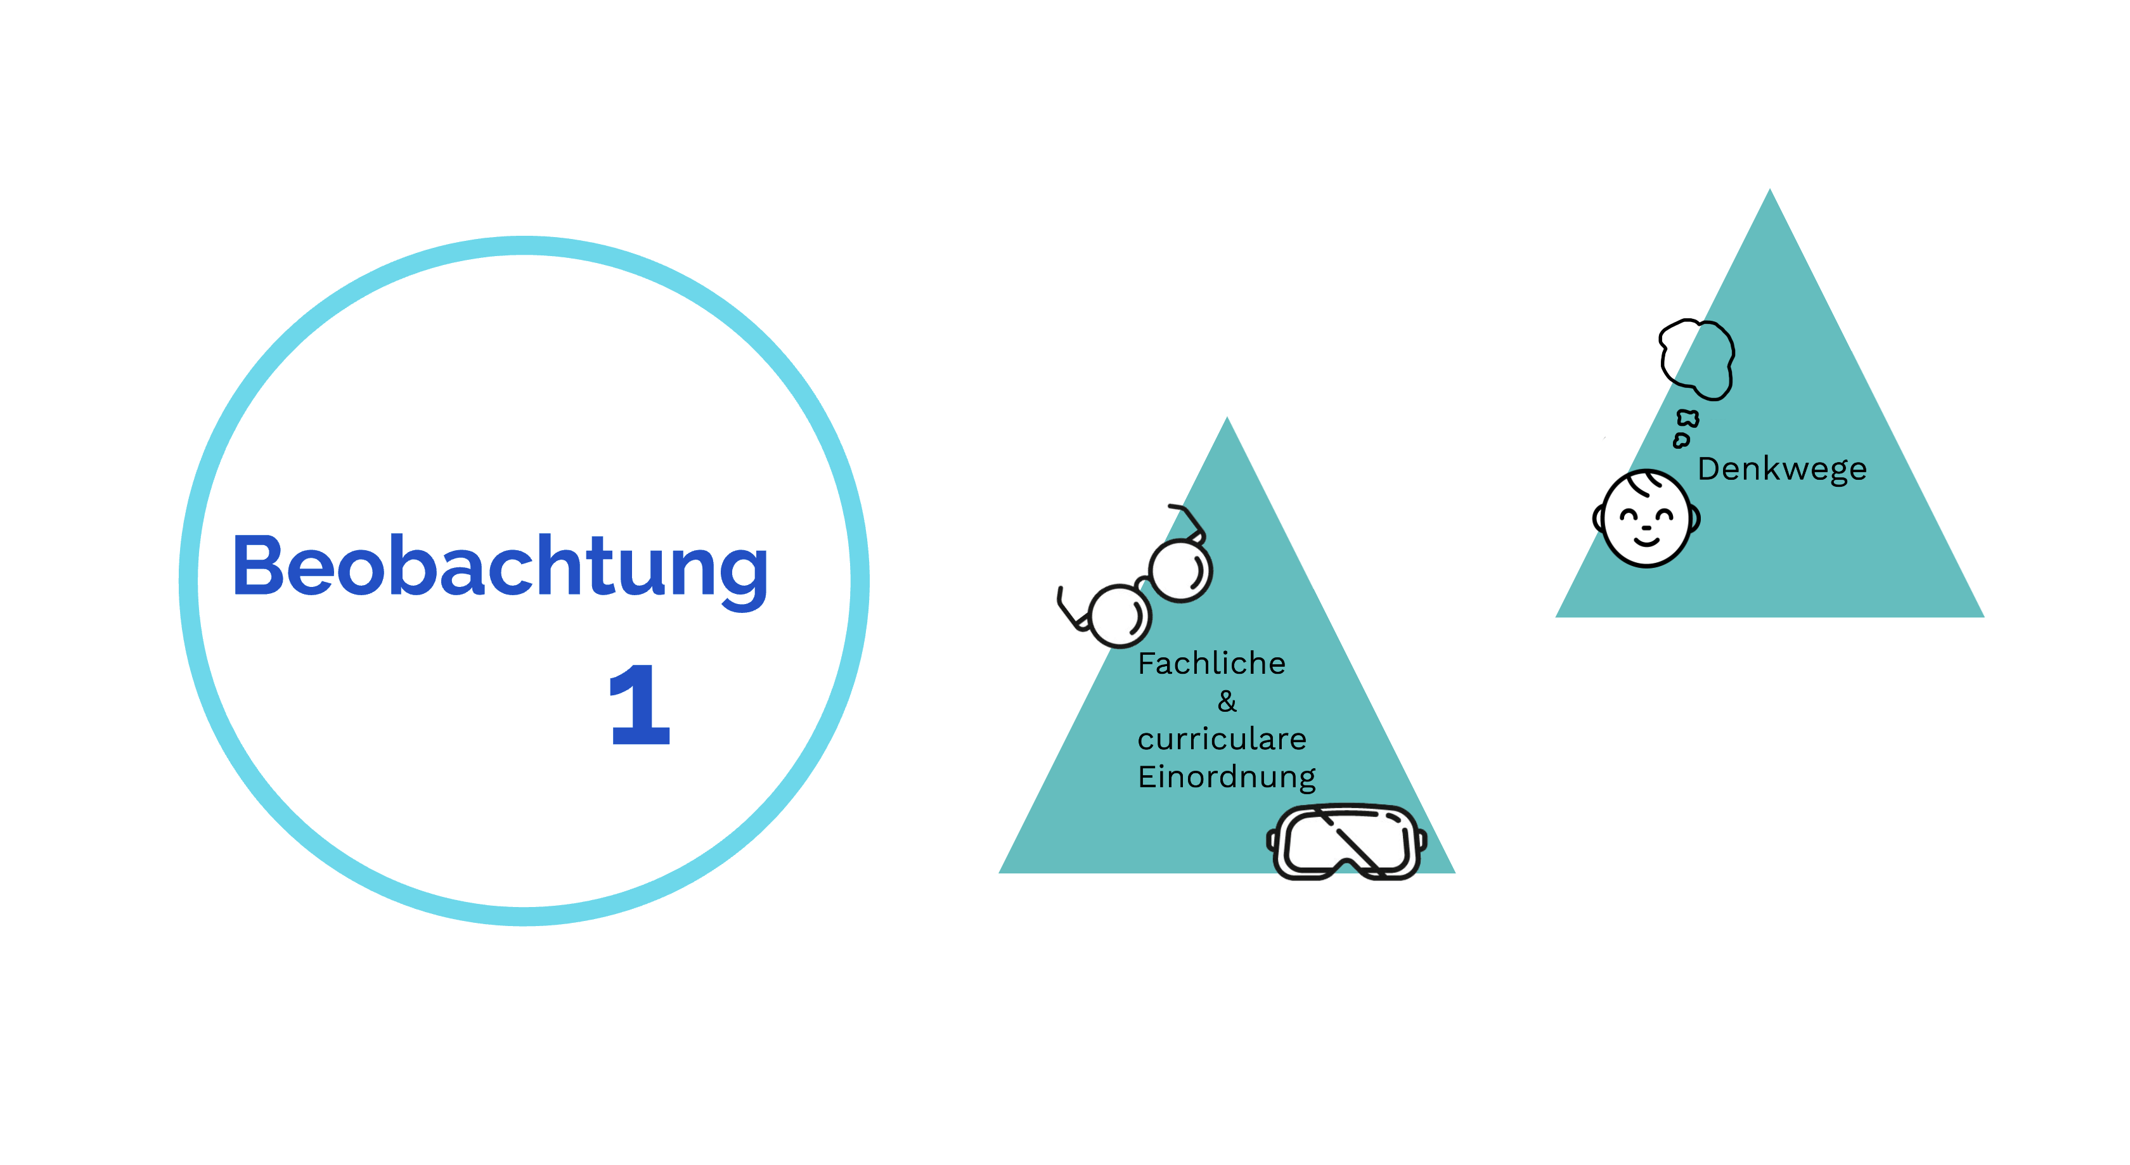
Notes:
Sie beobachtet die Tätigkeiten der Kinder, interpretiert sie aus einer oder mehreren fachlichen Perspektive(n) («Fachbrille(n)») und zeigt sich stets bereit, ihre «Fachbrille», mit der sie die Tätigkeiten beobachtet und interpretiert, zu wechseln. Sie ordnet ihre Interpretationen curricular ein und versucht, die Denkwege der Kinder nachzuvollziehen. Darauf abgestimmt stützt sie die Kinder in ihrem Lernvorhaben.

Slide 6
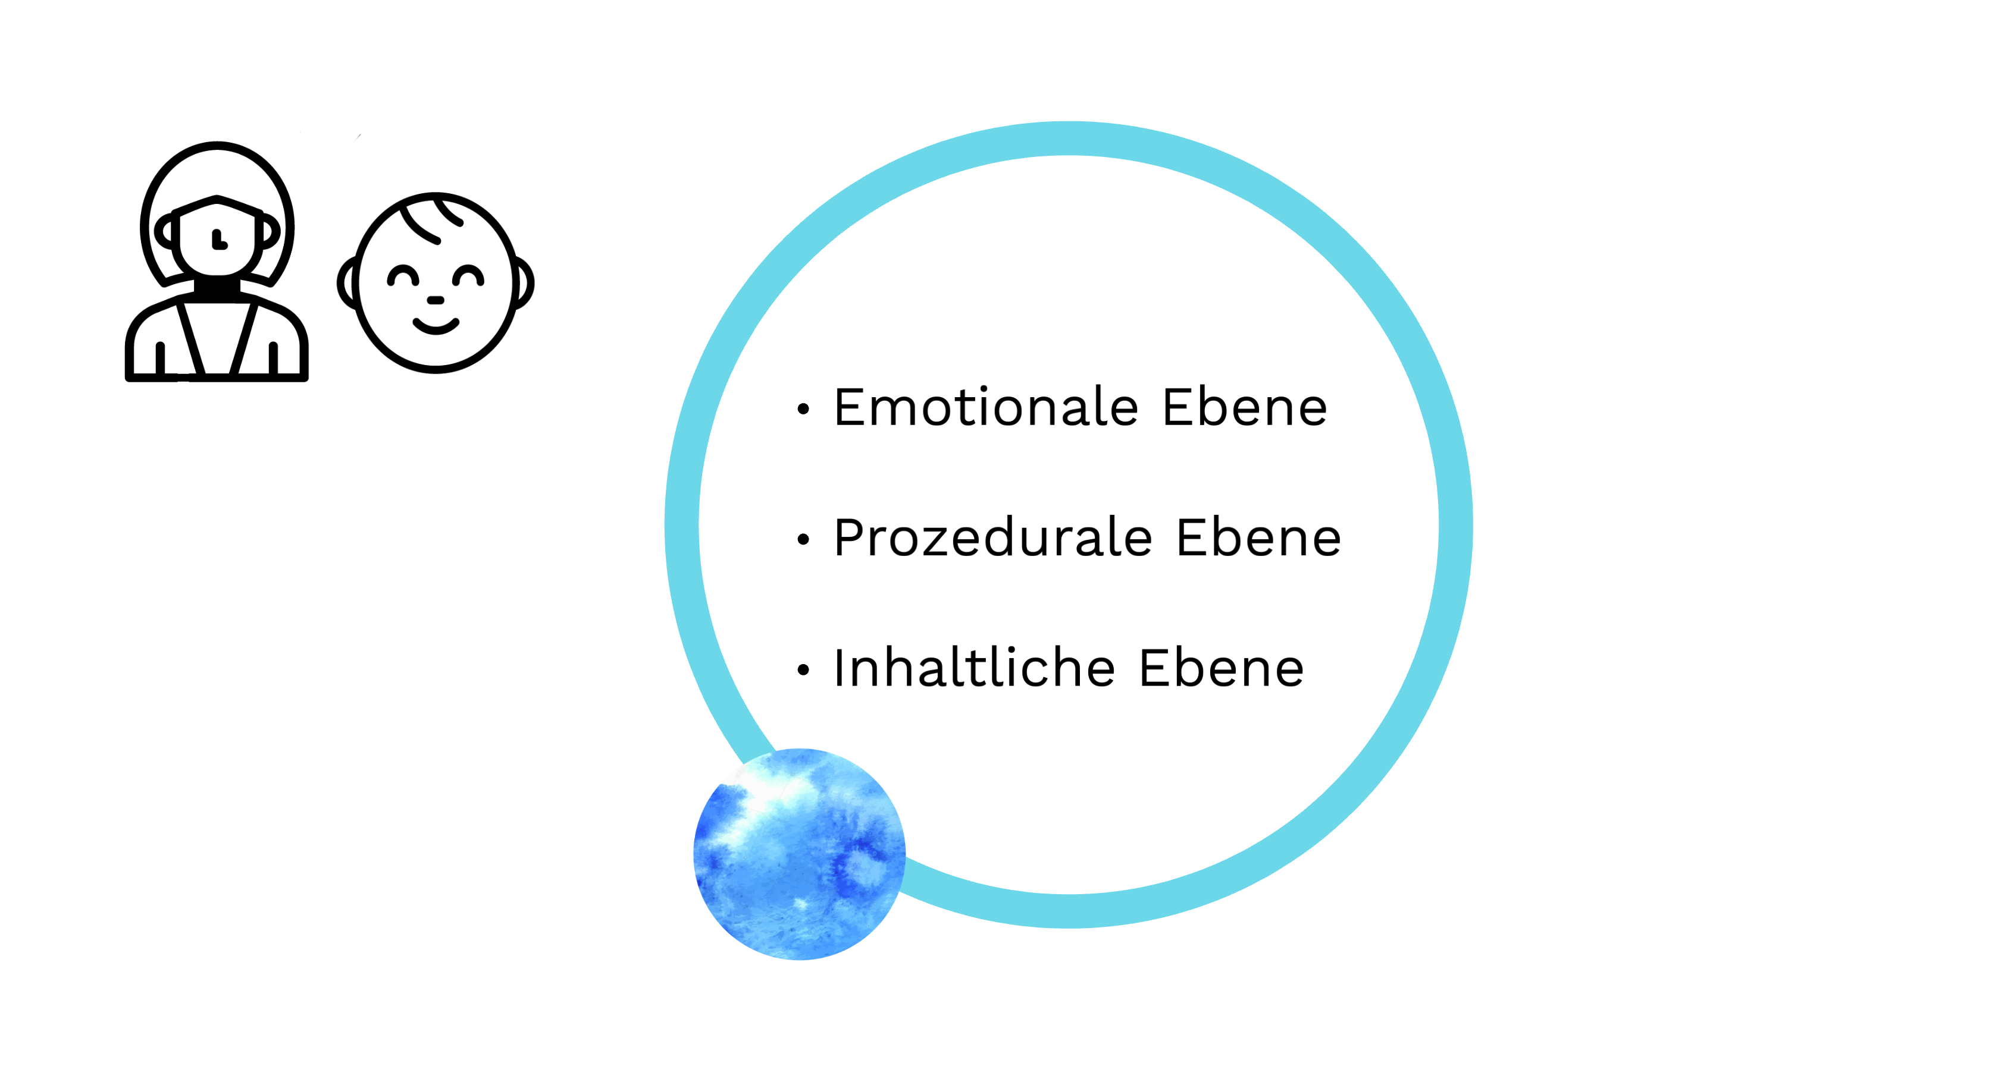
Notes:
Ebenen der Lernbegleitung

Slide 7
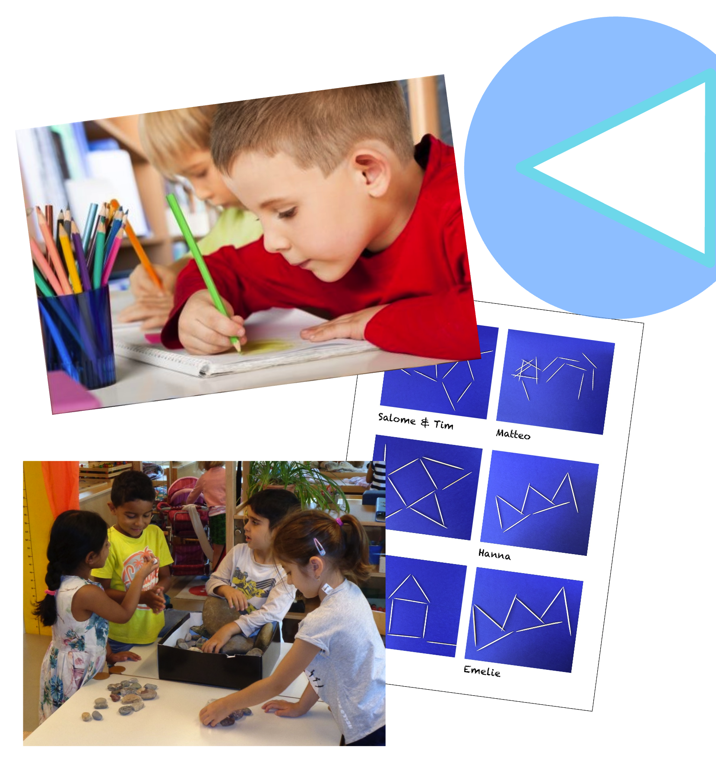
Vorstellen der Produkte und Ideen
Mit den Kindern fachliche und fachbereichsverbindende Überlegungen anstellen
Die Phase Anknüpfen anbahnen
Notes:
Das Vorstellen der Produkte und Ideen gibt Raum, mit den Kindern fachliche und fachbereichsverbindende Überlegungen anzustellen, an die in der letzten Phase angeknüpft und anhand derer ein erneuter Durchlauf des Kreislaufes initiiert werden kann.

Slide 8
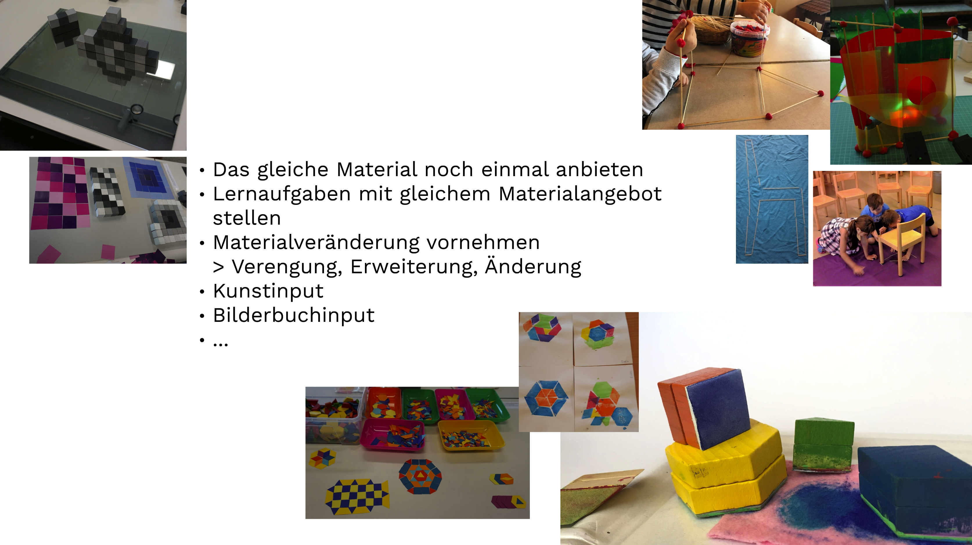
Notes:
Möglichkeiten der Anknüpfung.

